Slide 1
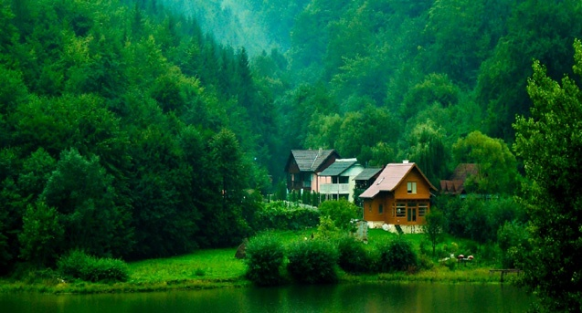
Охорона навколишнього середовища

Slide 2

Зміст
Поняття “ охорона навколишнього середовища ”.
Основні об'єкти та принципи охорони навколишнього середовища.
Яка діяльність відноситься до природоохоронної.
Що таке екологічна безпека.
Відповідальність за правопорушення в галузі екологічної безпеки.
Структура викидів шкідливих речовин в атмосферне повітря .
Джерела забруднення і основні види забруднення атмосфери. Охорона атмосферного повітря.

Slide 3


Поняття “ охорона навколишнього середовища ”.
Охорона навколишнього середовища – система заходів щодо раціонального використання природних ресурсів, збереження особливого цінних та унікальних природних комплексів і забезпечення екологічної безпеки.
Це сукупність державних, адміністративних, правових,економічних, політичних і суспільних заходів, спрямованих на раціональне використання, відтворення і збереження природних ресурсів землі, обмеження негативного впливу людської діяльності на навколишнє середовище.

Slide 4

Основні об'єкти та принципи охорони навколишнього середовища.
Об'єкти охорони навколишнього природного середовища:
Державній охороні і регулюванню використання на території України підлягають: навколишнє природне середовище як сукупність природних і природно-соціальних умов та процесів, природні ресурси, як залучені в господарський обіг, так і невикористання в економіці в даний період (земля, вода, ліс і тд.)
Особливій державній охороні підлягають території та об'єкти природно-заповідного фону України й інші території та об'єкти , визначені відповідно до законодавства України.
Державній охороні від негативного впливу несприятливої екологічної обстановки підлягають також здоров'я і життя людей.

Slide 5
Принципи охорони навколишнього природного середовища – це керівні засади організації і впливу екологічних норм права на суспільні відносини в цій сфері.
Основні принципи охорони навколишнього середовища є:
Обов'язковість додержання екологічних стандартів нормативів та лімітів використання природних ресурсів;
Гарантування екологічно безпечного середовища для життя і здоров'я людини;
Збереження просторової та видової різноманітності і цілісності природних об'єктив і комплексів;
Обов'язковість надання висновків державної екологічної експертизи;
Компенсація школи, заподіяної порушенням законодавства про охорону навколишнього природного середовища;
Встановлення екологічного податку, збору за спеціальне використання води, збору за спеціальне використання лісових ресурсів, плати за користування надрами відповідно до Податкового кодексу України.

Slide 6
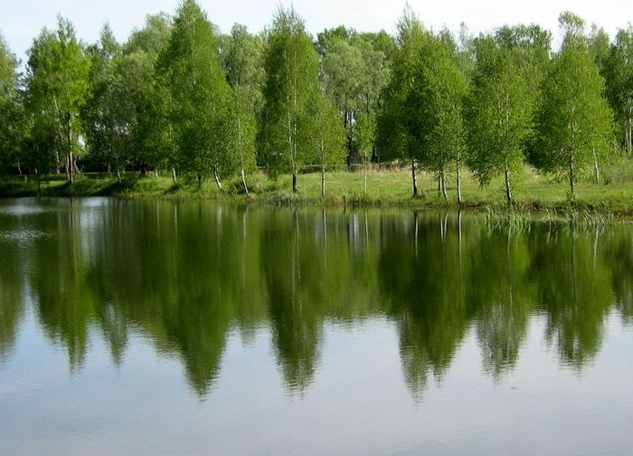
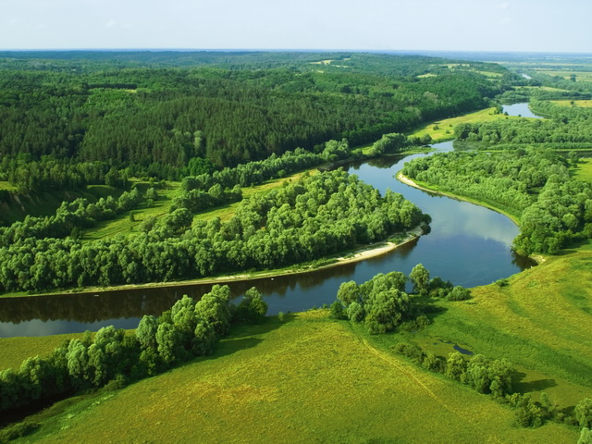
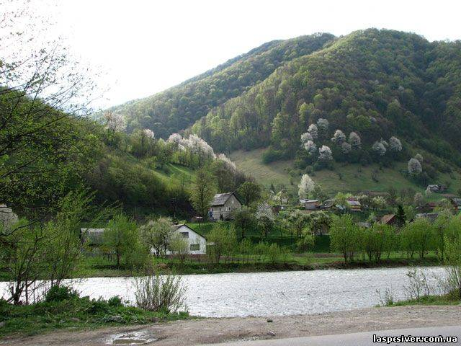
Яка діяльність відноситься до природоохоронної.
Природоохоронною є будь-яка діяльність, спрямована на збереження якості навколишнього середовища на рівні, що забезпечує стійкість біосфери. До неї належать як великомасштабна, здійснювана на загальнодержавному рівні, діяльність щодо збереження еталонних взірців незайманої природи та збереження різноманітності видів на Землі, з організації наукових досліджень, підготовки фахівців-екологів та виховання населення, так і діяльність окремих підприємств з очищення від шкідливих речовин стічних вод і газів, що викидаються в атмосферу, зниження норм використання природних ресурсів. Така діяльність здійснюється переважно інженерними методами.

Slide 7

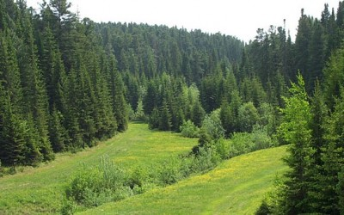
Що таке екологічна безпека.
Екологічна безпека – це такий стан навколишнього середовища, коли гарантується запобігання погіршення екологічної ситуації та здоров'я людини.
Найбільш повне визначення екологічної безпеки як елементу суспільного надбання дали Н.П.Федоренко і К.Г.Гофман:
Це сукупність дій і комплекс відповідних заходів, процесів, що забезпечують екологічний баланс на планеті і в різних її регіонах нарівні, до якого людина може адаптуватися фізично, соціально-економічно, політично без значних збитків.

Slide 8
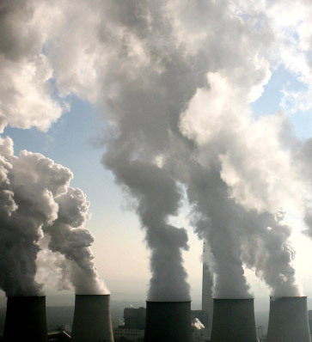
Відповідальність за правопорушення в галузі екологічної безпеки.
Юридична відповідальність в галузі екологічної безпеки є вчинення екологічного правопорушення. У ст.68 виокремленні такі види порушень: порушення прав громадян на екологічно безпечне навколишнє природне середовище; порушення норм екологічної безпеки; порушення екологічних вимог при проектуванні, розміщенні, будівництві, реконструкції,експлуатація та ліквідації підприємств, споруд.
Адміністративна відповідальність є самостійним різновидом юридичної відповідальності. У Кодексі закріплені кілька складів правопорушень, такі як: порушення вимог режиму радіаційної безпеки в місцевостях, що зазнали радіоактивного забруднення; порушення порядку здійснення викидів забруднюючих речовин; порушення правил і норм ядерної та радіаційної безпеки.

Slide 9
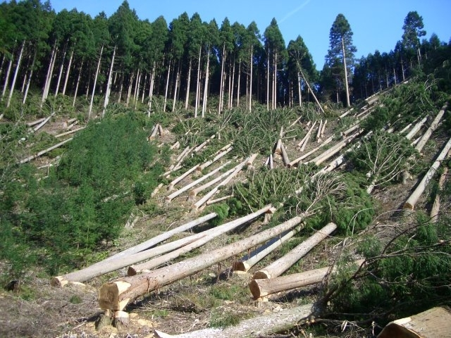
Кримінальна відповідальність за злочини проти довкілля передбачена за: порушення правил екологічної безпеки; невжиття заходів щодо ліквідації наслідків екологічного забруднення; проектування чи експлуатація споруд без систем захисту довкілля; заготівка, переробка або збут радіоактивно забруднених продуктів харчування чи іншої продукції.
Цивільно-правова відповідальність передбачає обов'язок юридичних та фізичних осіб відшкодування школи, заподіяної ними внаслідок порушення нормативів, вимог та норм екологічної безпеки,тобто покладає на винних осіб майнові або інші зобов'язання.

Slide 10
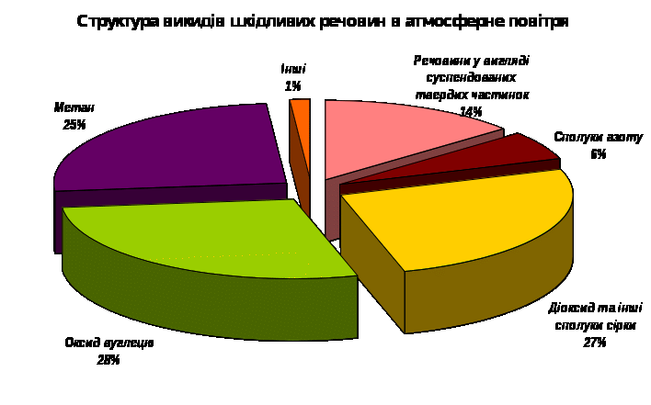

Slide 11
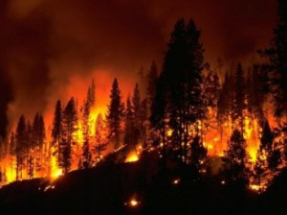
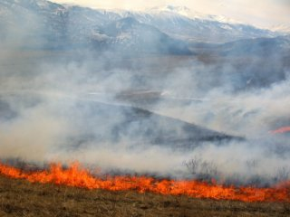
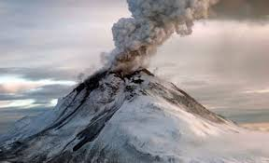
Джерела забруднення і основні види забруднення атмосфери. Охорона атмосферного повітря.
Атмосферне повітря забруднюється різними газами, дрібними часточками і рідкими речовинами, які негативно впливають на живі істоти, погіршуючи умови їх існування. Джерела його забруднення можуть бути природними і штучними.
Природне забруднення атмосфери. У нормі природні джерела забруднення не спричиняють істотних змін повітря. Інтенсивне поширення певного природного джерела забруднення на певній території (викиди попелу і газів вулканами, лісові і степові пожежі).

Slide 12
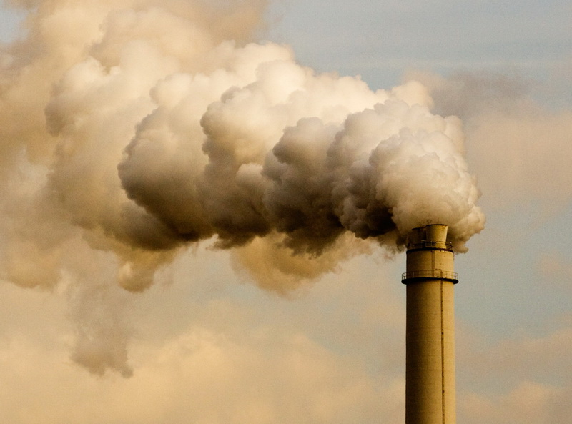
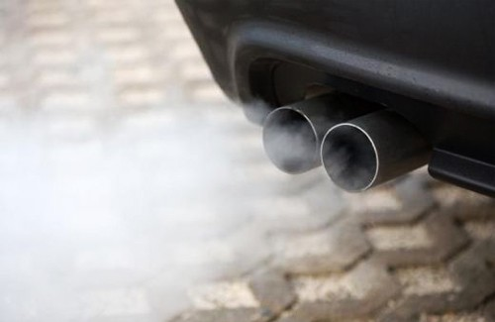
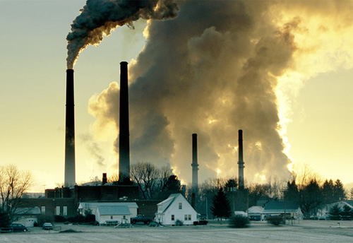
Штучне забруднення атмосфери відбувається внаслідок зміни її складу та властивостей під впливом діяльності людини. За будовою та характером впливу на атмосферу штучні джерела забруднення умовно поділяють на технічні (пил цементних заводів, дим і сажа від згоряння вугілля) та хімічні (пило- або газоподібні речовини, які можуть вступати в хімічну реакцію).

Slide 13



Бережіть навколишнє середовище!!!

